Slide 1
МБДОУ «Детский сад «Тополек»
круглый стол
«Как повысить мотивацию
и профессиональную мобильность
педагогов детского сада,
необходимых для самореализации в профессии?!»

Slide 2
Мотивация -
процесс побуждения себя и других к деятельности с целью достижения личных целей и целей организации.
(Словарь-справочник «Управление дошкольным учреждением»)
Самореализация -
наиболее полное выявление личностью своих индивидуальных и профессиональных возможностей.
(Словарь-справочник «Управление дошкольным учреждением»)
Мобильность -
подвижность, способность к быстрому передвижению, действию.
(Большой Энциклопедический словарь)
Навык -
упрочившиеся благодаря упражнениям способы действий.

Slide 3
Основная функция современного детского сада
целенаправленная социализация личности ребенка, то есть введение его в мир природных и человеческих связей и отношений, передача ему лучших образцов, способов и норм поведения во всех сферах жизнедеятельности.

Slide 4
Качество
дошкольного
образования?
(мнение педагогов)

Slide 5
Качество дошкольного образования
это такая организация педагогического процесса в детском саду, при которой уровень воспитанности развития КАЖДОГО РЕБЕНКА увеличивается в соответствии с учетом его личностных возрастных и физических особенностей в процессе воспитания и обучения. (К.Ю.Белая)

Slide 6
От чего зависит
качество дошкольного образования:
От качества работы педагогов, в первую очередь, воспитателей.
Сложившихся в педагогическом коллективе отношений.
Условий, созданных руководителем для творческого поиска новых методов и форм работы с детьми.
Объективной оценки результатов деятельности КАЖДОГО СОТРУДНИКА.

Slide 7
Необходимость ПРИОРИТЕТА субъективной позиции педагога по отношению к самому себе, что позволяет сделать его лично ответственным за уровень (качество) своего профессионализма.

Slide 8
Вопросы для обсуждения:
Что является более важным для повышения мотивации педагогов: материально-техническое обеспечение дошкольного учреждения или деятельность самого педагога?
И какая из форм организации методической работы в детском саду наиболее эффективна для профессионального роста и самореализации педагога?

Slide 9
Внимательный, выразительный, всесторонне развитый, вариативный, волевой
Качества настоящего профессионала,
творческого педагога
В -
О -
С -
П -
И -
Т -
А -
Т -
Е -
Л -
Ь -
Образованный, общительный, одаренный, ответственный, открытый, обучаемый, оптимист
Справедливый, самостоятельный, свободный, самокритичный, счастливый, симпатичный, стильный, стратег, специалист
Познавательный, понимающий, понятливый, практичный, прогрессивный, профессионал, психолог, прогнозист, патриот
Индивидуальный, интеллигентный, интересный, инициативный, инновационный, игривый, исследователь
Трудолюбивый, тактичный, талантливый
Активный, адекватный, авторитетный, азартный, артистичный, аналитик
Творческий, темпераментный, терпеливый, толерантный
Естественный, единомышленник
Ласковый, любящий, лидер
Добрый, мягкий, светлый, нежный

Slide 10
В деле обучения
и воспитания…
ничего нельзя улучшить,
минуя голову учителя» (К.Д.Ушинский)

Slide 11
Профессионально-личностный
рост педагога
Профессиональные качества:
Знание ребенка, его возрастных и индивидуальных возможностей
Владение наукой и методиками воспитания и обучения
Умение организовывать игровую деятельность с детьми
Проведение занятий, развлекательных мероприятий
Организация работы с родителями
Работа с компьютером, использование Интернета, банка цифровых образовательных ресурсов и др.
Личностные характеристики:
Интеллект
Тип мышления
Темперамент
Характер
Физические данные
Харизма
Обаяние
Обладание музыкальным слухом
Владение искусством стихосложения
Степень развитости чувства юмора
Артистические умения и др.
Взаимосвязь и взаимодействие

Slide 12
Пути профессионально-личностного
роста педагога
Посредством самообразования
За счет осознанного, обязательно ДОБРОВОЛЬНОГО участия педагога в организованных дошкольным учреждением или отделом образования мероприятий, которые объединяются обобщающим названием «методическая работа»

Slide 13
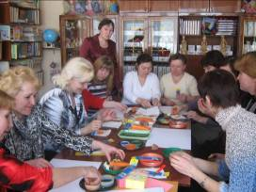
Формы организации
методической работы в ДОУ
Не являющиеся профессиональными объединениями педагогов:
Работа педагогического коллектива над единой методической темой
Психолого-педагогические семинары
Педагогические чтения
Методические выставки
Методический кабинет
Кабинеты, залы специалистов и групповые помещения как творческие лаборатории педагогов
Школа передового опыта
Педагогические мастерские
Мастер-класс
Деловые игры
Творческие отчеты педагогов
Открытые занятия или мероприятия
Сайт педагога, ДОУ в Интернете
Являющиеся профессиональными объединениями педагогов:
Методические объединения педагогов
Творческие группы педагогов
Консилиумы
Временный творческий коллектив (ВТК)
Проектные команды
Проверьте свои знания и представления!

Slide 14
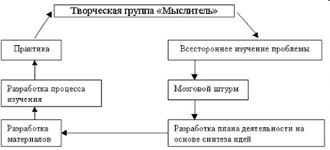
Творческие группы педагогов -
временные творческие коллективы, созданные из числа педагогических и административных работников, с целью:
реализации и развития творческой инициативы педагогов
совершенствования образовательного процесса
реализации конкретных проектов и задач в рамках реализации программы развития ДОУ.

Slide 15
Возможные основания для осуществления
совместного творчества педагогов
(по М.М.Поташнику)
единство интереса к какой-то проблеме
компенсаторные возможности
взаимная симпатия, психологическая совместимость

Slide 16
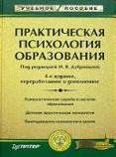
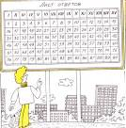
Этапы организации
профессионального взаимодействия педагогов
I этап – проведение исследования, направленного на определение проблем, условий, активизирующих творческую деятельность педагогов с помощью анкет, тестов и т.п.
II этап - создание и организация работы творческих групп с целью содействия развития педагога как субъекта педагогической и инновационной деятельности

Slide 17
Содержание деятельности
творческой группы педагогов ДОУ
Обсуждение актуальных проблем
Организация исследовательской деятельности в ДОУ
Разработка программ, проектов, методического и диагностического обеспечения нововведений по профилю творческой группы для совершенствования образовательного процесса в ДОУ
Участие в подготовке и проведении мероприятий, конкурсов, педагогических советов, семинаров, консультаций и др.
Оказание методической помощи педагогам

Slide 18
Алгоритм работы
творческой группы педагогов ДОУ
Постановка проблемной задачи (мотив)
Определение области знаний, интеграция которых наиболее важна и эффективна
Выделение основного принципа интеграции (тематический)
Определение задач в соответствии с возрастом детей
Составление плана, графика работы творческой группы ДОУ
Всестороннее изучение темы, разработка материалов в соответствии с планом работы
Подведение результатов работы, включение момента самооценки каждого педагога
Определение стратегии работы в дальнейшем
На подготовительном этапе каждый специалист – член творческой группы:
определяет зону актуального и ближайшего развития ребенка;
ориентируется на решение вопросов в сфере своей компетентности, вносит собственное понимание в одну из составных частей целостной картины развития ребенка.

Slide 19
Результаты деятельности ДОУ
по организации творческих групп педагогов
«На пороге школы»:
II (практический) этап муниципального эксперимента по предшкольной подготовке детей, не посещающих ДОУ
Показ открытых мероприятий на МО
Выступления на районных конференциях, совещаниях заведующих, Советов руководителей, Экспертном Совете с промежуточными итогами муниципального эксперимента
Статья о способах проведения мониторинга в ГКП по предшкольной подготовке детей, не посещающих ДОУ (журнал «Учитель Марий Эл»)
Создание нормативно-правовой базы для организации данной работы
Создание планов занятий для организации данной работы специалистами детского сада
«Воспитание юного гражданина»:
Создание перспективных планов работы по патриотическому воспитанию
Проведение конкурсов ДОУ «Лучший патриотический уголок группы», «Лучшая дидактическая игра по патриотическому воспитанию дошкольника»
Создание воспитательной системы ДОУ с приоритетным направлением патриотического воспитания дошкольника и участие с ней в Республиканском конкурсе воспитательных систем ОУ
Ежегодное проведение общих родительских собраний, педагогических советов соответствующей тематики
«Мини-музей ДОУ»
«Зеленая комната ДОУ»

Slide 20
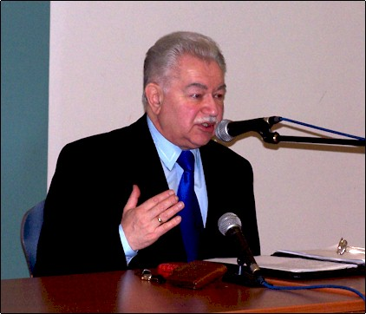
"Управление профессиональным ростом
учителя в современной школе"
(М.М.Поташник)
наличие мотива, который является побудительной причиной самостоятельной работы педагога над собой, сдвиг мотива на цель, «рефлекс цели», отсутствие боязни, решительность в постановке для себя сложных, напряженных целей – главные и обязательные факторы самоорганизации самообразования и профессионального роста педагога.

Slide 22
Спасибо
за внимание
и участие!

